Slide 1

数据处理专题
数据处理：
用数学的眼光看传统文化
从结绳记事到统计图表，探寻数据中的文化密码
2026年07月
数

Slide 2
内容导航
01
02
03
04
扇形统计图
统计图选择
身高的情况
身高的变化
从膳食宝塔看饮食智慧
用图表讲述节气故事
数据分段，探寻成长印记
对比古今少年体格变迁

Slide 3
01
扇形统计图
一粥一饭，当思来处；半丝半缕，恒念物力维艰。
从古代膳食宝塔到现代营养学，认识扇形统计图。
壹 · 数据之形
食

Slide 4



认识扇形统计图：膳食里的数学
古人云 "五谷为养，五果为助"，平衡膳食的智慧与扇形统计图的道理相通
扇形统计图核心原理
各类食物摄入量占比
种类 | 摄入量（g） | 约占总摄入量百分比
油脂类 | 50 | 1.3%
奶类和豆类 | 450 | 11.8%
鱼、禽、肉、蛋类 | 600 | 15.8%
蔬菜和水果类 | 900 | 23.7%
谷类 | 1800 | 47.4%
总摄入量 | 3800 | 100%
整个圆表示总体
圆内各扇形大小反映各部分占总体的百分比
占比之和为100%
每个扇形的大小由其百分比决定
古今智慧相通
《黄帝内经》与现代膳食金字塔皆为整体与部分的关系
总摄入量3800g即100%构成

Slide 5

解读生活中的扇形统计图：万物皆有其比
扇形统计图能直观呈现结构关系，广泛应用于社会经济各个领域
家庭支出
地球陆地
中国耕地
妙想家各项支出情况统计图：食品、教育、娱乐等支出在总支出中的比重清晰可辨
地球陆地面积分布统计图：亚洲占
29.4%，非洲占20.2%，各大洲面积对比一目了然
中国耕地与世界耕地对比：我国耕地约占世界的7%，养活约18%的世界人口，凸显人多地少的国情
古代中国的"结绳记事"与"刻契记数"，也是以直观方式记录数量关系，与扇形统计图一样，为了一目了然地呈现信息

Slide 6
02
统计图选择
天地节而四时成。
用最合适的图表，讲述二十四节气的故事。
贰 · 数据之形
时

Slide 7
三种统计图各显神通：古人观天也需图表
不同统计图各有专长，选择取决于你想讲述的故事
条形统计图·具体数值
折线统计图·变化趋势
扇形统计图·结构比例
长于呈现具体数值
专于展示变化趋势
精于表现结构比例
能清晰对比不同类别的大小
观测数据随时间或类别的连续变化
展示各部分占总体的百分比关系
古人应用
古人应用
古人应用
各地向朝廷呈报的粮食产量，用条形图直观比较丰歉
观测日影长短以定节气，全年数据绘成折线图，冬至夏至变化一目了然
国家赋税构成——田赋、盐税、商税各占几何，扇形图清晰呈现
以第24—30届奥运会为例：条形图对比每届金牌数量
以第24—30届奥运会为例：折线图展现
增减趋势
以第24—30届奥运会为例：扇形图呈现某届金银铜分布
古代《易经》中的卦象分类，实质也是对万物的结构化整理，与统计图表的精神殊途同归

Slide 8





为不同数据选对图表：节气物候的数学表达
给数据"选衣装"的核心原则：看清数据的核心特征
折线统计图 —— 看变化
各节气平均气温的起伏，表现连续变化
条形统计图 —— 比多少
不同节气的农事活动种类数量对比，展示具体数目
扇形统计图 —— 看构成
某节气不同农活所占时间比例，呈现部分与整体
回归教材练习
成年人摄取47%水来自喝水，39%来自食物 → 扇形统计图
五年级学生最喜欢的课外活动人数 → 条形统计图
乐乐一至五年级身高记录 → 折线统计图

Slide 9
03
身高的情况
修身，齐家，治国，平天下。
学习分段整理数据，探寻我们成长的印记。
叁 · 数据之形
身

Slide 10
从原始数据到分段统计：给身高"分门别类"
面对36名同学的杂乱身高数据，直接观察难以发现规律
按5厘米为一段的规则分段整理，让数据井然有序
7人
169+vs140-
众数: 150-154厘米
极差
• 数据呈中间多两头少的钟形分布
• 分组频率5cm有助于平滑波动
• 众数150-154段是核心区间
• 极差反映了身高范围跨度
古代征兵也按身高分等——秦朝要求不低于六尺（约1.38米），通过分段快速统计合格兵员，原理一致

Slide 11
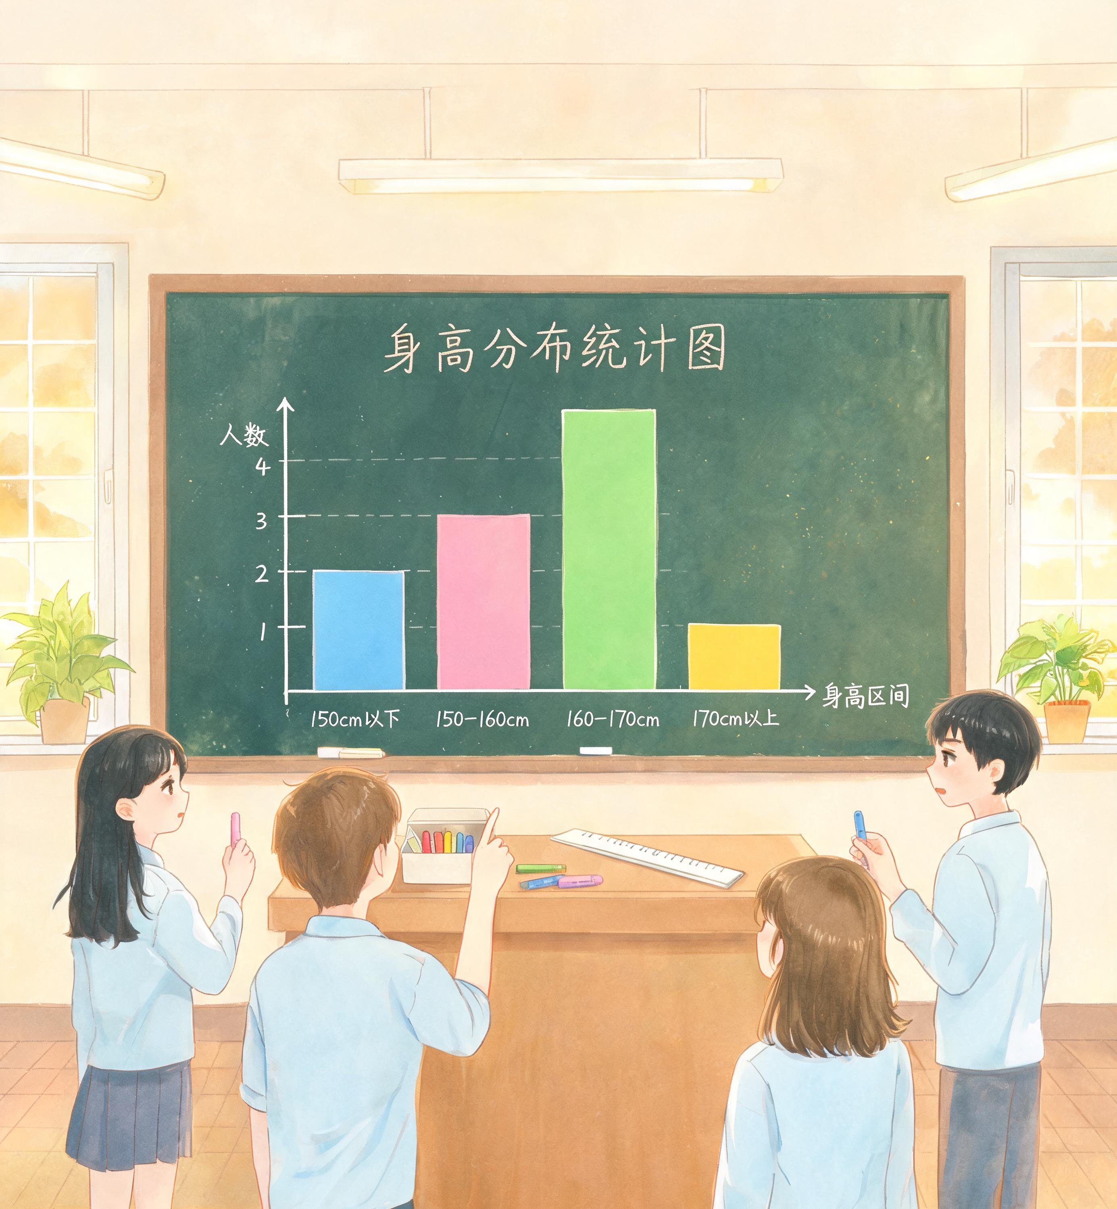



用统计图看身高分布：绘制班级的"数据画像"
班级身高分布要点
以身高段为横轴、人数为纵轴，绘制条形统计图
全班身高呈中间多、两头少的分布形态，如同古建筑"脊"型屋顶，两侧低、中间高
女生在150～159厘米段相对集中，男生在160～169厘米段分布较多，峰值区间有所不同
为校服型号订购提供数据支持——人数多的身高段对应型号多订，避免浪费

Slide 12
04
身高的变化
以史为鉴，可以知兴替。
对比古今身高变化，用数据看时代变迁。
肆 · 数据之形
变

Slide 13


复式折线图看身高变化：六年成长的足迹
淘气身高 vs 全市男生平均身高
关键发现
反超与增长
三至四年级增长最快+8cm，此后持续高于平均，处于生长发育加速期
趋势一致性
整体增长与全市平均趋势基本一致，属正常发育节奏
未来预测
按此趋势至九年级，淘气有望达165cm以上，高于全市平均
164cm
-3cm
差距最大
130cm
追平节点
一年级
三年级

Slide 14



古今对比知长短：解读数据背后的故事
班级对比：从数字中发现差异
多维度身高分析
比较甲、乙两班各10名同学的身高，从平均身高、最高值、最矮值、集中区间多维度分析
班级整齐度对比
甲班身高差异较大，乙班则相对整齐——用分段统计图直观呈现
古今对照：数据里的时代印记
168cm
171cm+
秦汉成年男性平均身高
今天18岁男性平均身高
背后是营养水平、医疗条件、劳动方式的社会变迁
数据不仅是数字，更是时代的印记。学好数据处理，就拥有了洞察过去、分析现在、预测未来的能力

Slide 15
数据为镜，可知兴替
数中有术，术中有数。
掌握数据处理，就是掌握了一门解读过去、分析现在、预见未来的智慧。
敬呈
鉴

